Slide 1
Основы программирования
Учитель информатики и ИКТ ГОУ г.Москвы СОШ №310 «У Чистых прудов» Цыбикова Т.Р.

Slide 2
Работа в системе турбо-паскаль
Тема 3.1

Slide 4
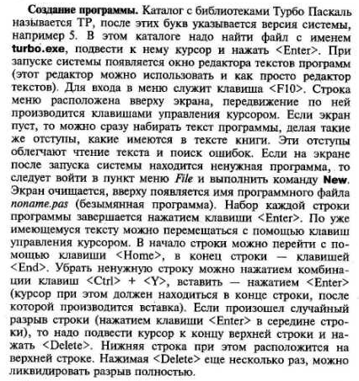

Slide 5
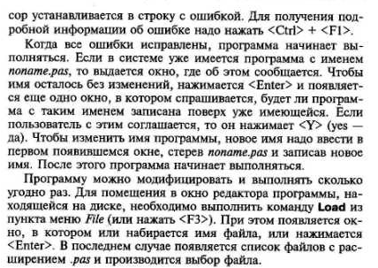

Slide 6
Литература
А.А.Кузнецов, Н.В.Ипатова «Основы информатики», 8-9 кл.:
Раздел 3. ОСНОВЫ ПРОГРАММИРОВАНИЯ, С.91-92

Slide 7
Работа в системе ABC паскаль
Тема 3.2

Slide 8
Система Pascal ABC
Система Pascal ABC предназначена для обучения программированию на языке Паскаль и ориентирована на школьников и студентов младших курсов.
По мнению авторов первоначальное обучение программированию должно проходить в достаточно простых и дружественных средах, в то же время эти среды должны быть близки к стандартным по возможностям языка программирования и иметь достаточно богатые и современные библиотеки стандартных подпрограмм.

Slide 9
Язык Паскаль как один из лучших языков программирования для начального обучения
Язык Паскаль признан многими российскими преподавателями как один из лучших именно для начального обучения.
Однако, среда Borland Pascal, ориентированная на MS DOS, устарела, а среда Borland Delphi с ее богатыми возможностями сложна для начинающего программиста. Так, попытка начинать обучение с написания событийной программы в Borland Delphi вызывает у обучаемого массу сложностей и приводит к ряду неправильно сформированных навыков.

Slide 10
Система Pascal ABC основана на языке Delphi Pascal
Система Pascal ABC основана на языке Delphi Pascal и призвана осуществить постепенный переход от простейших программ к модульному, объектно-ориентированному, событийному и компонентному программированию.
Некоторые языковые конструкции в Pascal ABC допускают, наряду с основным, упрощенное использование, что позволяет использовать их на ранних этапах обучения.
Например, в модулях может отсутствовать разделение на секцию интерфейса и секцию реализации. В этом случае модули устроены практически так же, как и основная программа, что позволяет приступить к их изучению параллельно с темой "Процедуры и функции". Тела методов можно определять непосредственно внутри классов (в стиле Java и C#), что позволяет создавать классы практически сразу после изучения записей, процедур и функций.

Slide 11
Ряд модулей Pascal ABC специально создавался для учебных целей
Модуль растровой графики GraphABC обходится без объектов, хотя его возможности практически совпадают с графическими возможностями Borland Delphi. Он доступен в несобытийных программах и позволяет легко создавать анимацию без мерцания.
Модуль Events позволяет создавать простейшие событийные программы без использования объектов (события представляют собой обычные процедурные переменные).
Модули Timers и Sounds позволяют создавать таймеры и звуки, которые также реализованы в процедурном стиле. Эти модули можно использовать даже в консольных программах.

Slide 12
Ряд модулей Pascal ABC специально создавался для учебных целей
Модуль контейнерных классов Containers позволяет работать с основными структурами данных (динамические массивы, стеки, очереди, множества), реализованными в виде классов.
Модуль векторной графики ABCObjects предназначен для быстрого изучения основ объектно-ориентированного программирования, а также позволяет создавать достаточно сложные игровые и обучающие программы.
Модуль визуальных компонентов VCL позволяет создавать событийные приложения с главной формой в стиле Delphi. Классы VCL немного упрощены по сравнению с аналогичными классами Delphi. Имеется редактор форм и инспектор объектов. Технология восстановления формы по коду программы позволяет обойтись для приложения с главной формой одним файлом (!).

Slide 13
Типы приложений в Pascal ABC
В Pascal ABC можно создавать следующие типы приложений:
Консольные приложения (вывод текста осуществляется в окно вывода, а ввод - из окна ввода);
Графические приложения (при подключении модуля GraphABC открывается специальное графическое окно, предназначенное для вывода графики);
Графические приложения, управляемые событиями (при одновременном подключении модулей GraphABC и Events в графическом окне можно использовать несколько простейших событий);
Приложения Pascal ABC Forms (после подключения модуля vcl можно создавать формы, размещать на них компоненты и определять обработчики событий для каждого компонента; можно также воспользоваться дизайнером формы);
Приложения для электронного задачника Programming Taskbook (при подключении модуля PT4);
Приложения для Исполнителя Робот (при подключении модуля Robot);
Приложения для Исполнителя Чертежник (при подключении модуля Drawman).
Последние три типа приложений реализуют идею проверяемых заданий.
Приложения для электронного задачника Programming Taskbool используются для эффективного обучения программированию и основам алгоритмизации школьников старших классов и студентов младших курсов.
Исполнители Робот и Чертежник используются для быстрого первоначального обучения программированию школьников младших и средних классов.

Slide 14
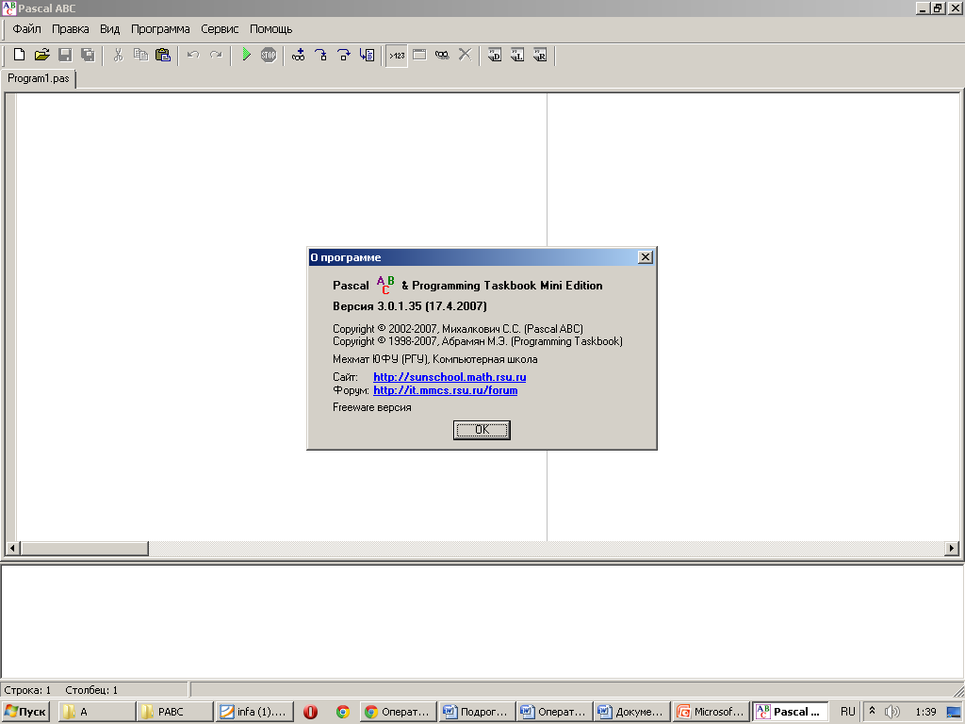

Slide 16
Об авторах
Автор системы Pascal ABC - доцент механико-математического факультета Ростовского государственного университета Станислав Станиславович Михалкович (e-mail miks@math.rsu.ru).
Автор электронного задачника Programming Taskbook - доцент механико-математического факультета Ростовского государственного университета Михаил Эдуардович Абрамян (e-mail mabr@math.rsu.ru).

Slide 17
Изучайте программирование вместе с PascalABC.NET!
НОВАЯ ВЕРСИЯ ПО АДРЕСУ http://pascalabc.net/

